Slide 1
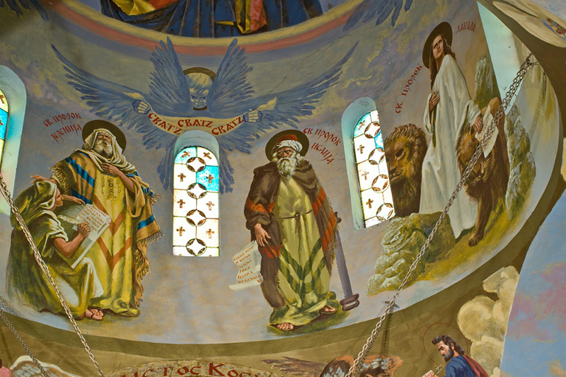
Старозаветни пророци

Slide 2
ПИТАЊА ЗА УЧЕНИКЕ
Ко су пророци?
Да ли сте чули за неког пророка из Старог Завета?
Да ли данас пророци проричу будућност или нешто друго?
Да ли данас постоје пророци?
Да ли сте чули за неког пророка из Новог Завета?

Slide 3
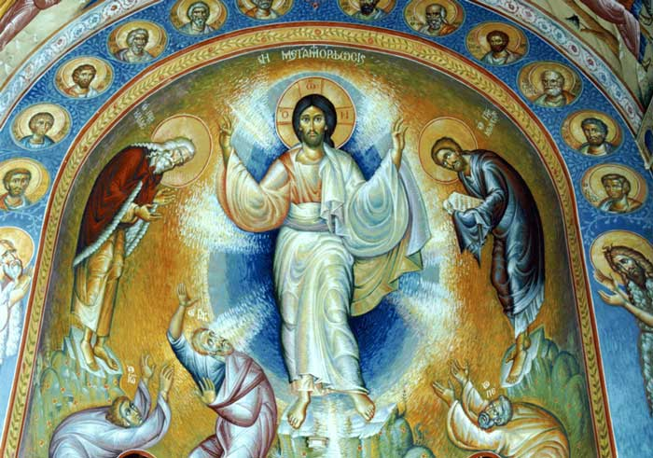
У Старом Завету су постојали људи који су говорили уместо Бога. Они су то чинили уз надахнуће Духа Светога. Њихова улога је била да предсказују реч Божију. Њима је Господ објављивао Своју вољу, а они су је преносили другима. Такође, они су наговештавали и долазак нашег Господа.
Док су грешницима предсказивали каква их све казна може снаћи за њихова безакоња, праведнике су тешили у нади да ће доћи Господ да их спасе. Како би народ поверовао у пророке, Бог им је дао моћ да чине чуда и да предсказују будућност. Зато се они и називају пророцима.

Slide 4
У Светом Писму Старог Завета имамо 16 књига пророка, од којих су 4 велика, а 12 мала.
СТАРОЗАВЕТНИ ПРОРОЦИ
ВЕЛИКИ ПРОРОЦИ | МАЛИ ПРОРОЦИ
Исаија Јеремија Језекиљ Данило | Осија Наум Јоил Авакум Амос Софонија Авдија Агеј Јона Захарија Михеј Малахија

Slide 5
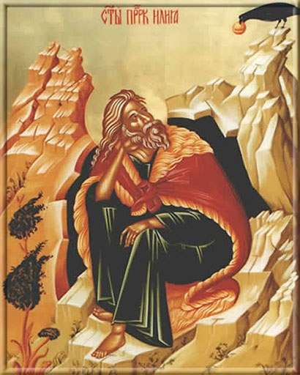
ПРОРОК ИЛИЈА
Бог је јавио Илији кад му се приближавала смрт. За то је знао и Јелисеј и није га остављао ни у једном тренутку. Заједно су отишли за Јерихон. Међутим, требало је прећи реку Јордан.
Тада је Илија узео свој плашт и ударио њиме по води. Вода се раздвојила, па су обојица прешла реку. Затим је Илија рекао Јелисеју: Ишти шта хоћеш да ти учиним, докле се нисам узнео од тебе, на шта је Јелисеј одговорио: Да буду два дела духа твога у мени. Илија је додао: Заискао си тешку ствар; али ако ме видиш кад се узмем од тебе, биће ти тако; ако ли не видиш, неће бити.

Slide 6
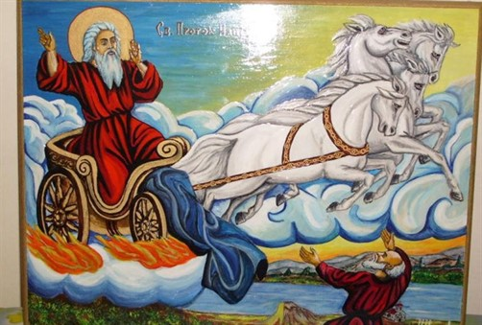
ПРОРОК ИЛИЈА
Док су даље водили разговор, у једном тренутку, огњена кола и коњи су их раставили и однели Илију на небо. Јелисеј је туговао и од те туге је поцепао своје хаљине.
Одједном је на земљу пао Илијин плашт. Јелисеј га је подигао и кренуо према Јордану. Ударио је плаштом, као и Илија. Вода се раставила, и он је прешао реку по сувом дну. То је био знак да је на њега прешао дух Илијин. Када је то видео народ, поклонио му се до земље.

Slide 7
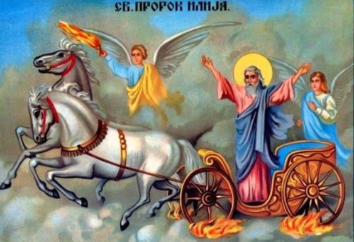
Колико постоји пророчких књига у Старом Завету?
Ко је ишао у Јерихон са Илијом?
Шта је Јелисеј тражио од пророка Илије?
Шта је учинио Јелисеј када је на земљу пао Илијин плашт?

Slide 8
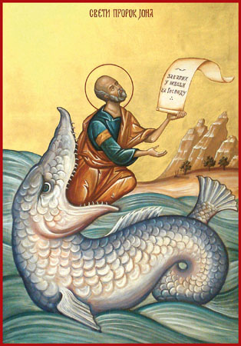
ПРОРОК ЈОНА
У граду Ниневија је настало велико безакоње. Бог је рекао Јони да оде у тај град и да народу каже да ће изгинути ако се не покаје. Међутим, Јона се уплашио и побегао је од Господа. Сео је у лађу и отишао на другу страну. На мору је настала велика бура. Сви су се уплашили.
Народ је одлучио да баци коцку, како би видели ко је крив за ову буру. Коцка је пала на Јону. Он је признао своју кривицу и рекао им је да га баце у море, јер види да се то дешава због њега. Јона је бачен у море, а бура је истог тренутка престала.
Јону је прогутао кит. У утроби кита је провео три дана и три ноћи, молећи се Богу да му опрости за све што је сагрешио. Господ га је избавио и опет му је рекао да оде у град Ниневију и да каже људима како ће град пропасти за 40 дана. Људи су поверовали у те речи и молили су Бога за опроштај. Господ је видео да су се искрено покајали, услишио је њихову молитву, тако да град није пропао.

Slide 9
Да ли бисте ви променили неке ваше лоше особине?
Када добијете неку казну од родитеља, да ли је прихватате?
Да ли се молите Богу да вам опрости грехе?
Да ли промените ваше понашање након учињене грешке?

Slide 10
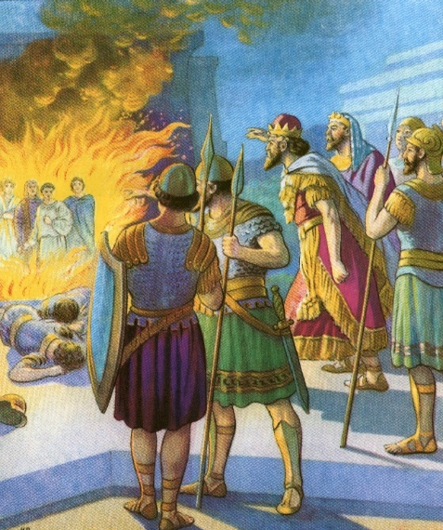
ПРОРОК ДАНИЛО
Цар Навуходоносор је наредио да му доведу човека који је мудар, разуман и спреман да учи. Довели су му Данила, а са њим су били и његови другови Ананија, Мисаило и Азарија.
Данило је имао дар од Бога да тумачи снове. Цару је протумачио сан, па га је он поставио за главног вођу над свим пословима земље Вавилонске, а његови другови су остали на царевом двору.

Slide 11
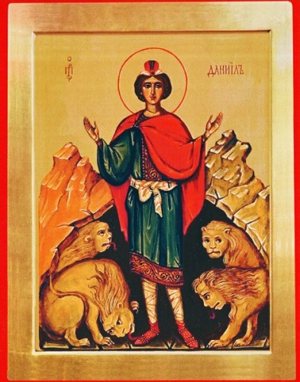
ПРОРОК ДАНИЛО
Једном је цар начинио златан лик и наредио је да му се сви поклоне. Уколико би неко одбио, онда да се баци у ужарену огњену пећ.
Међутим, Ананија, Мисаило и Азарија нису хтели да се поклоне. Рекли су цару да ће их Бог спасити и ако их он буде бацио у ужарену пећ. Цар се разгневио и наредио је да се пећ ужари седам пута више него обично и да се ови људи баце у њу. Тако је и било.
Али, цар је у неком тренутку видео четири човека како ходају посред огња и није им ништа, а четврти човек као да је Син Божији. Наредио им је да изађу. Ништа им није било, а цар је поверовао у Бога.

Slide 12
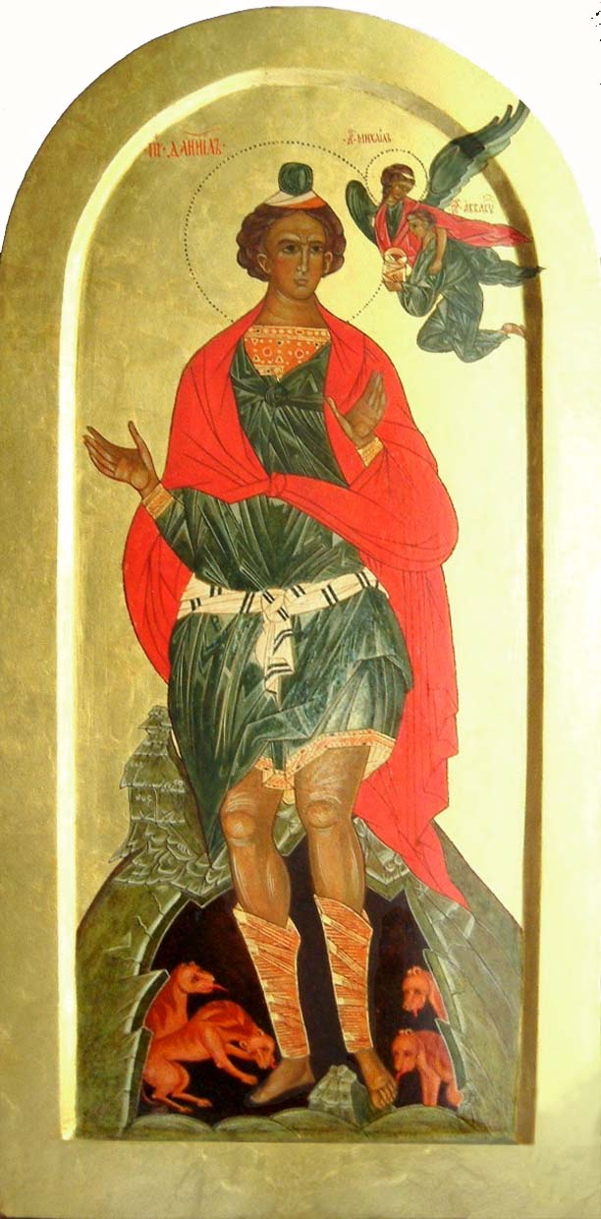
Да ли се сећате ваших снова?
Постоји ли неко тумачење снова?
Да ли су данас пророци исти као што су били у Старом Завету?
Да ли тумачите ваше снове?

Slide 13
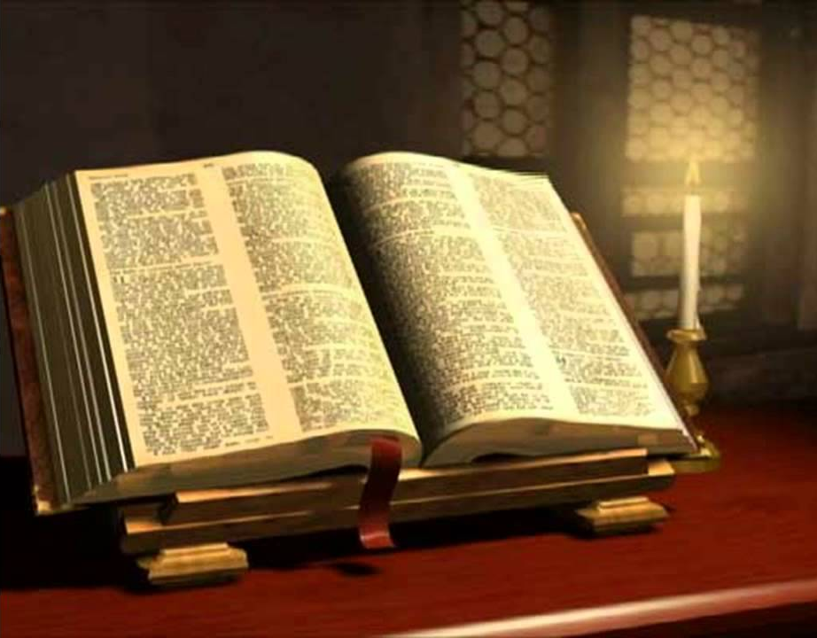
Колико пророчких књига постоји у Старом Завету?
А) 15
Б) 16
В) 17

Slide 14
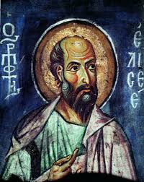
Ко је био са Илијом у тренутку његове смрти?
А) Јелисеј
Б) Данило
В) Исаија

Slide 15
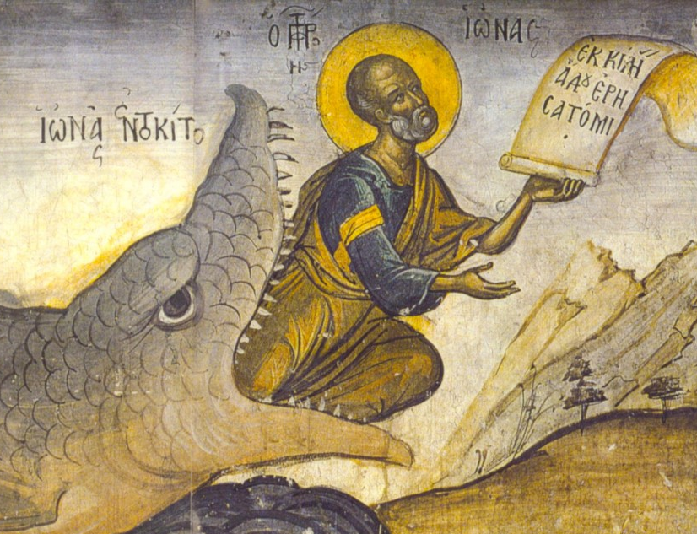
Како се зове пророк кога је прогутао кит?
А) Илија
Б) Исаија
В) Јона

Slide 16
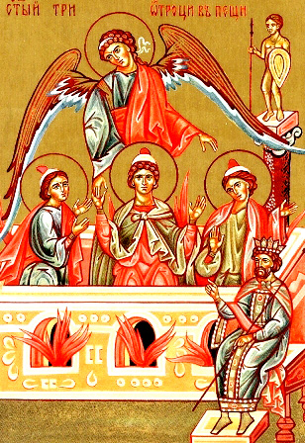
Како су се звали другови пророка Данила?
А) Ананија, Мисаило и Азарија
Б) Ананија, Михаило и Азарија
В) Ананија, Мисаило и Андреј

Slide 17
Како је пророк Илија окончао свој живот?
Зашто је Јону прогутао кит?
ОДГОВОРИ НА ПИТАЊА:
Шта је цар Навуходоносор урадио пријатељима пророка Данила?
Колико дана је пророк Јона провео у утроби кита?

